Slide 1
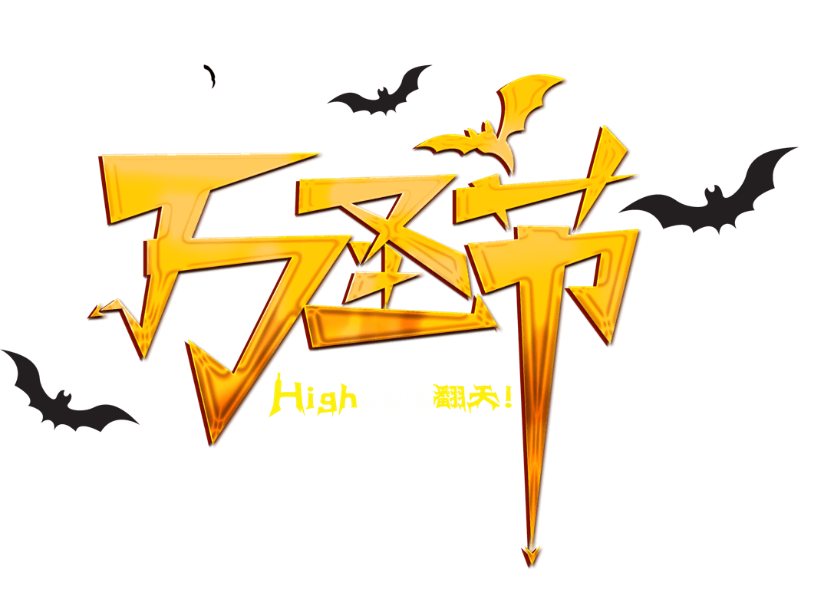
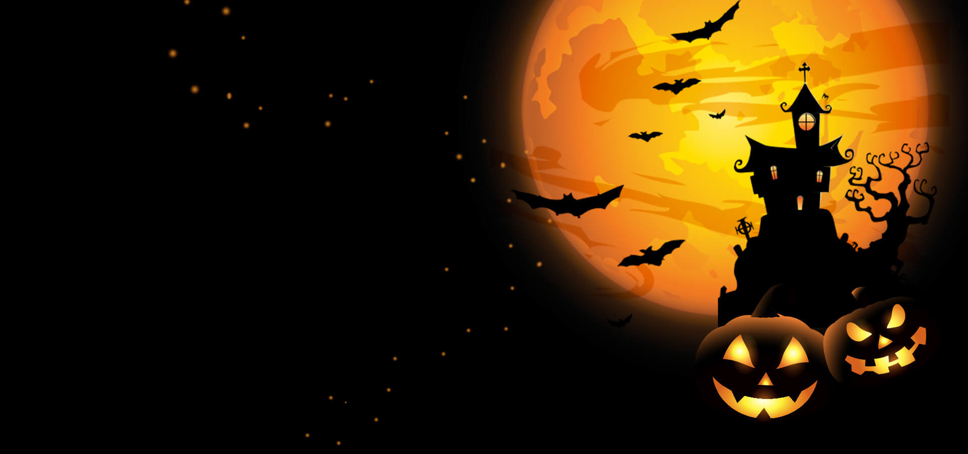
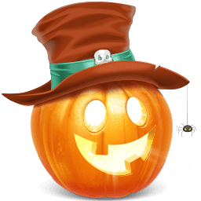
万圣节活动策划PPT模板
时间：2020年11月1日
地点：XX大学学生活动中心

Slide 2
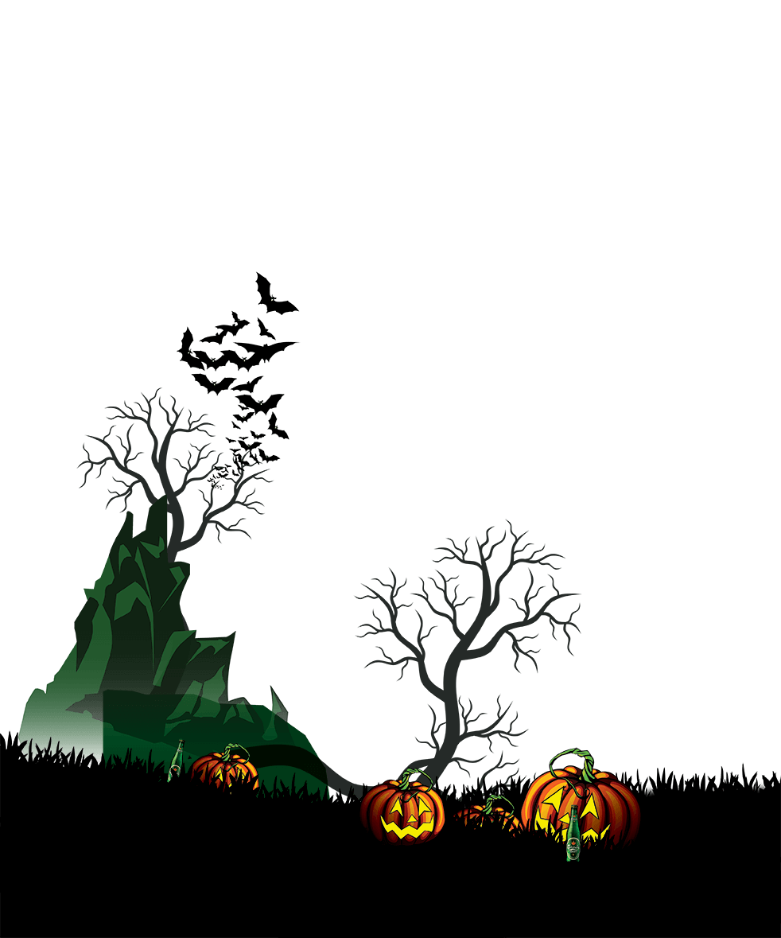
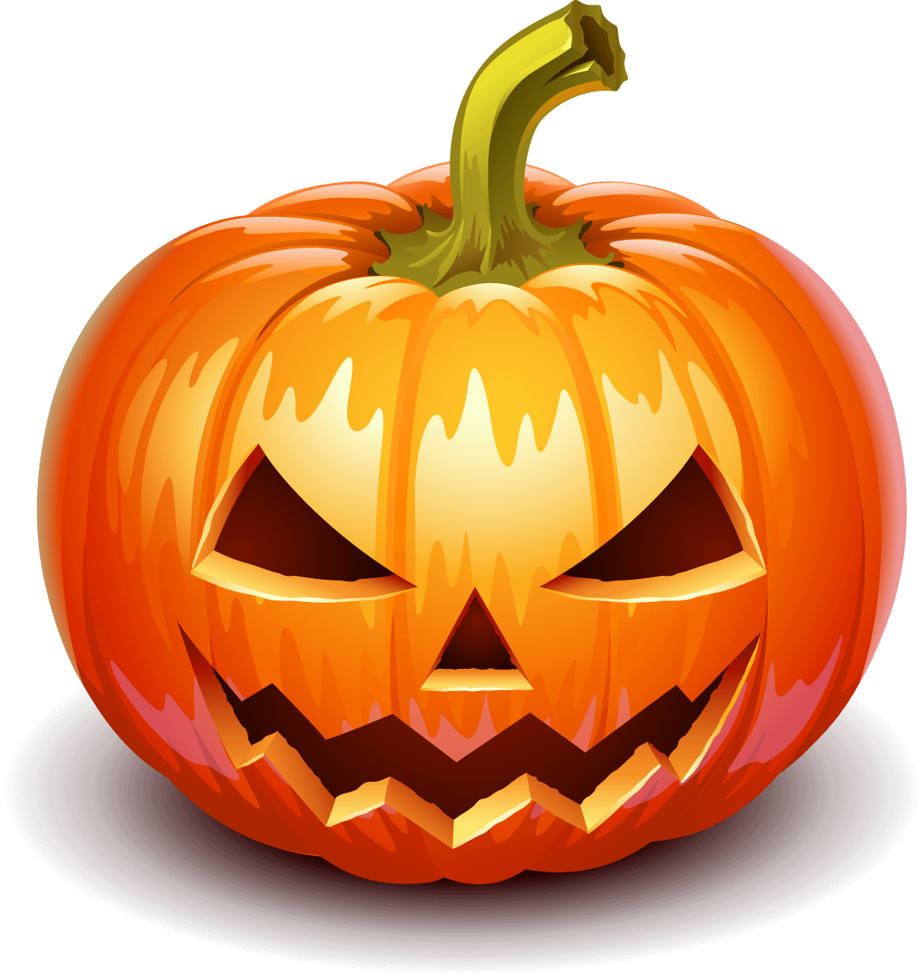
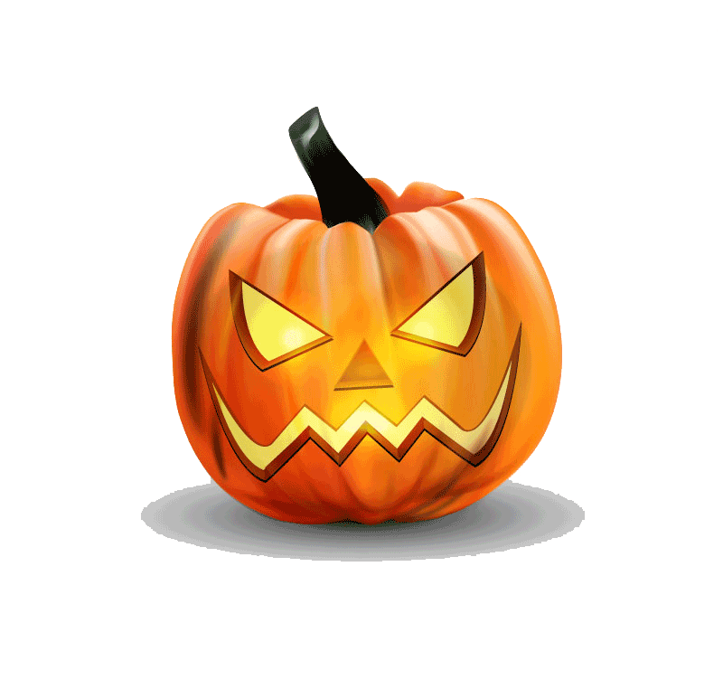
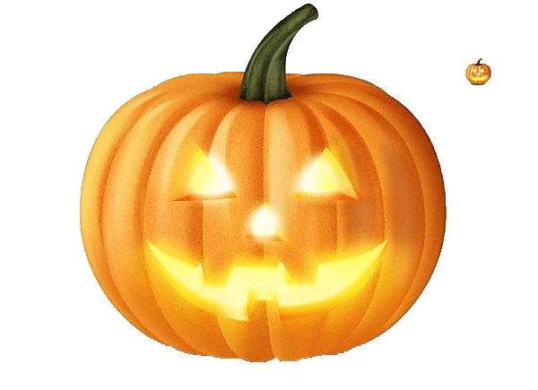
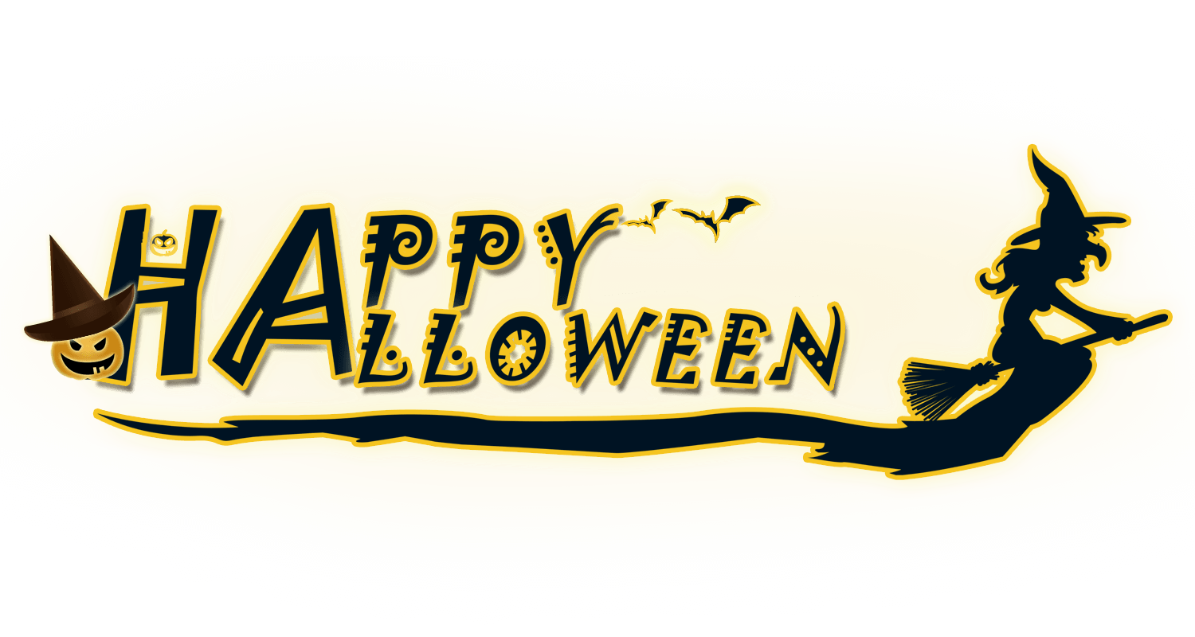
目 录
01、活动背景介绍
02、活动受众分析
03、活动执行流程
04、活动经费预算

Slide 3
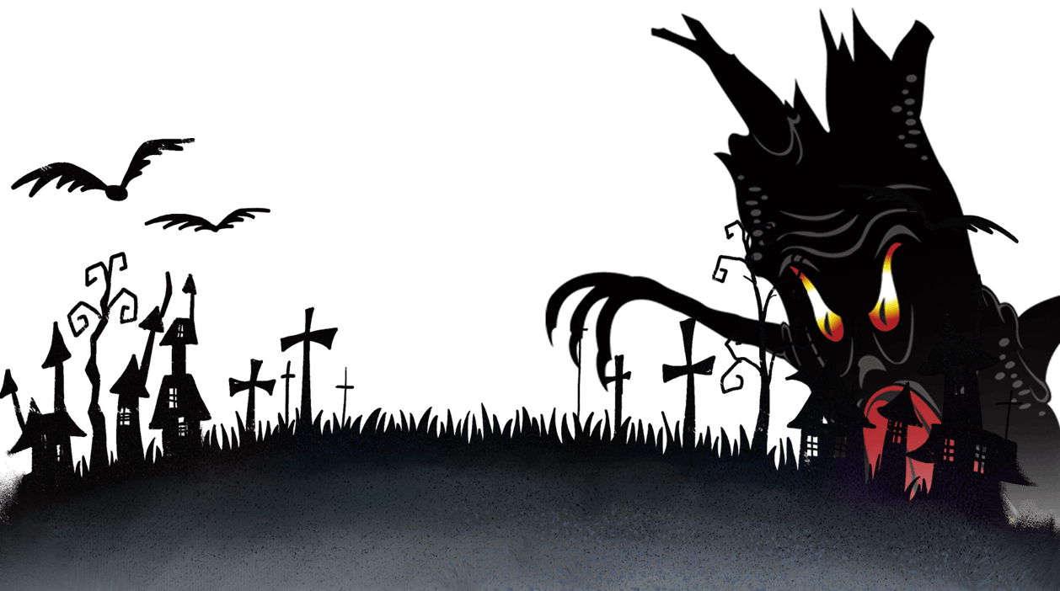
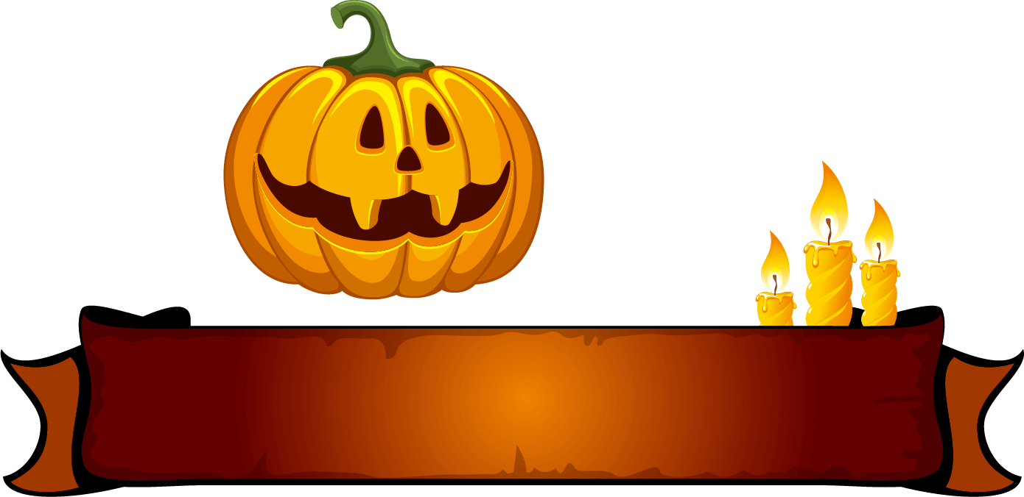
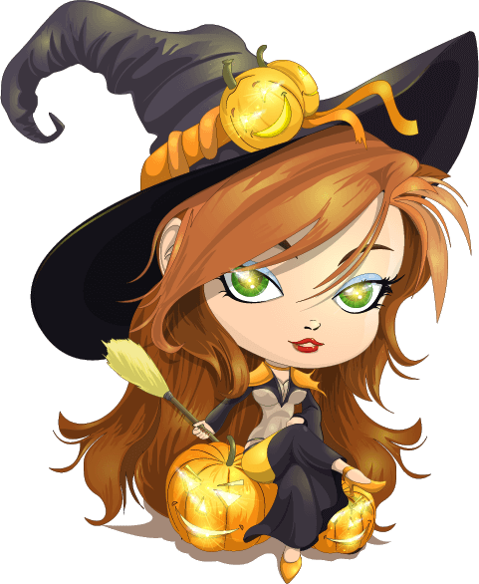
第一章
活动背景介绍

Slide 4
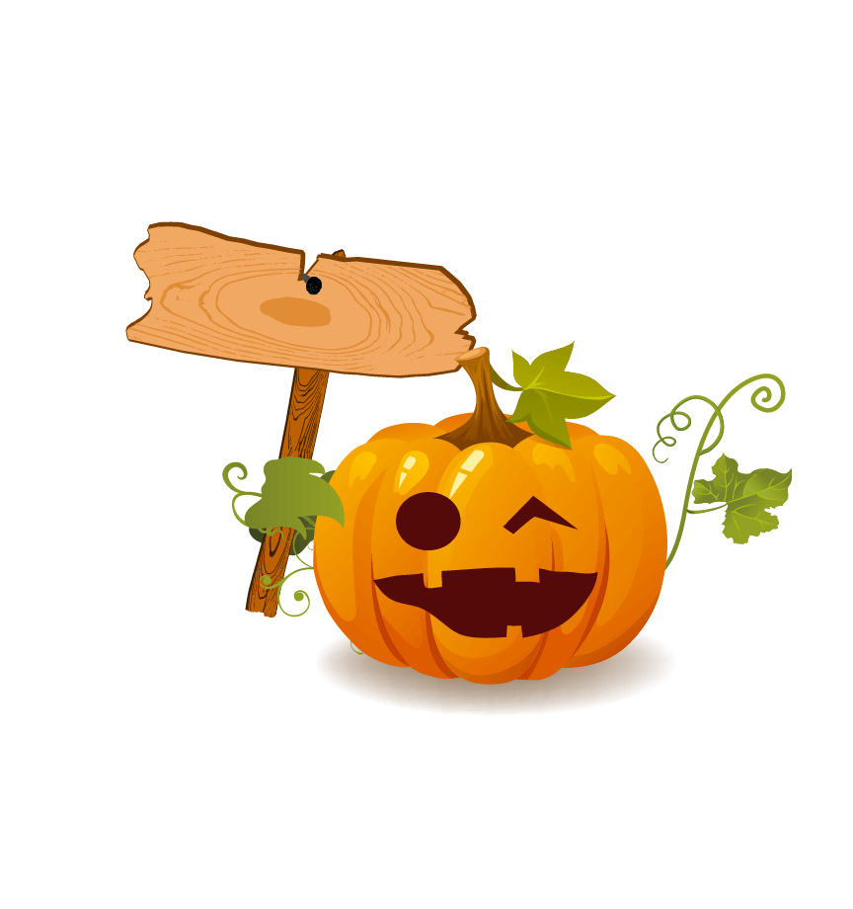
01、活动背景介绍
万圣节是诸圣节（All Saints’ Day）的俗称，本是天主教等基督宗教的宗教节日，时间是11月1日。天主教把诸圣节定为弥撒日，每到这一天，除非有不可抗拒的理由，否则所有信徒都要到教堂参加弥撒，缅怀已逝并升入天国的所有圣人，特别是那些天主教历史上的著名圣人。紧随诸圣节之后的是11月2日的诸灵节（All Souls’ Day），这一天缅怀的则是已逝但还未升入天国的灵魂，信徒们会祈祷他们早日升天。

Slide 5
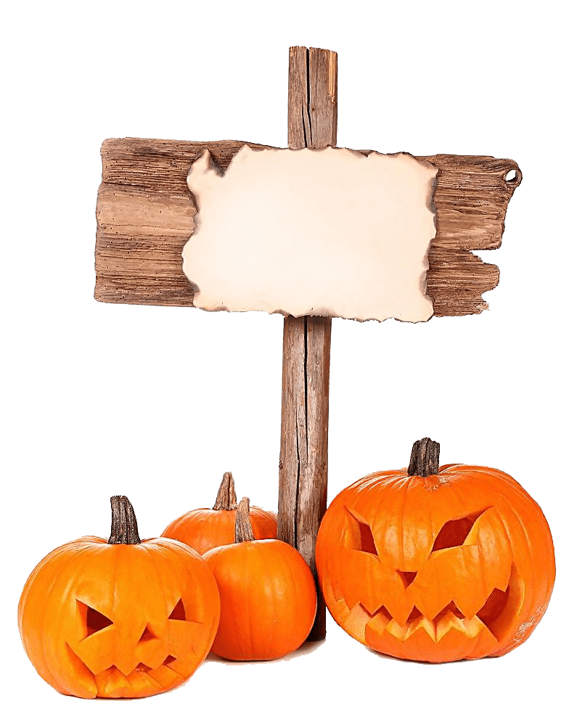
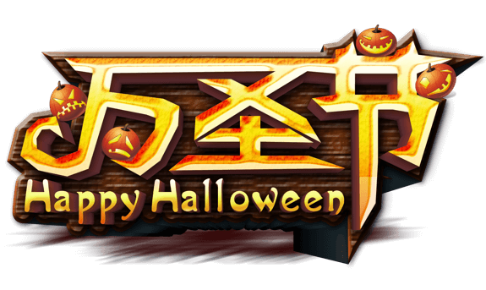
01、活动背景介绍
万圣节是诸圣节（All Saints’ Day）的俗称，本是天主教等基督宗教的宗教节日，时间是11月1日。天主教把诸圣节定为弥撒日，每到这一天，除非有不可抗拒的理由，否则所有信徒都要到教堂参加弥撒，缅怀已逝并升入天国的所有圣人，特别是那些天主教历史上的著名圣人。紧随诸圣节之后的是11月2日的诸灵节（All Souls’ Day），这一天缅怀的则是已逝但还未升入天国的灵魂，信徒们会祈祷他们早日升天。

Slide 6
01、活动背景介绍
一、活动背景介绍
万圣节是每年西方国家的传统节日。这一夜是一年中人们认为会“闹鬼”的一夜，所以也叫“鬼节”.
二、活动背景介绍
万圣节是每年西方国家的传统节日。这一夜是一年中人们认为会“闹鬼”的一夜，所以也叫“鬼节”.
三、活动背景介绍
万圣节是每年西方国家的传统节日。这一夜是一年中人们认为会“闹鬼”的一夜，所以也叫“鬼节”.
四、活动背景介绍
万圣节是每年西方国家的传统节日。这一夜是一年中人们认为会“闹鬼”的一夜，所以也叫“鬼节”.

Slide 7
01、活动背景介绍
输入标题
万圣节是每年西方国家的传统节日。这一夜是一年中人们认为会“闹鬼”的一夜，所以也叫“鬼节”.。华语地区常将万圣夜误称为万圣节。“Hallow”来源于中古英语halwen，与holy词源很接近，在苏格兰，英格兰和加拿大的某些区域，万圣节仍然被称为“All Hallow Mas”，意思是在纪念所有的圣人（Hallow）那一天，要举行的弥撒仪式（Mass）。

Slide 8
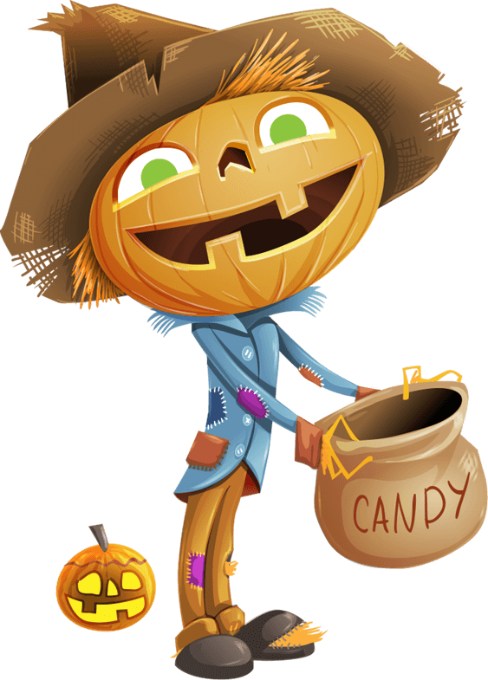
01、活动背景介绍
01、活动背景介绍
万圣节是每年西方国家的传统节日。这一夜是一年中人们认为会“闹鬼”的一夜，所以也叫“鬼节”.
01、活动背景介绍
万圣节是每年西方国家的传统节日。这一夜是一年中人们认为会“闹鬼”的一夜，所以也叫“鬼节”.
01、活动背景介绍
万圣节是每年西方国家的传统节日。这一夜是一年中人们认为会“闹鬼”的一夜，所以也叫“鬼节”.

Slide 9
第二章
活动受众分析

Slide 10
活动受众分析
单击此处输入标题
万圣节是每年西方国家的传统节日。这一夜是一年中人们认为会“闹鬼”的一夜，所以也叫“鬼节”.。华语地区常将万圣夜误称为万圣节。
单击此处输入标题
万圣节是每年西方国家的传统节日。这一夜是一年中人们认为会“闹鬼”的一夜，所以也叫“鬼节”.。华语地区常将万圣夜误称为万圣节。

Slide 11
活动受众分析
单击此处输入标题
单击此处输入标题
单击此处输入标题
单击此处输入标题

Slide 12
活动受众分析
单击此处输入标题
单击此处输入标题
万圣节是每年西方国家的传统节日。这一夜是一年中人们认为会“闹鬼”的一夜，所以也叫“鬼节”.。华语地区常将万圣夜误称为万圣节。
万圣节是每年西方国家的传统节日。这一夜是一年中人们认为会“闹鬼”的一夜，所以也叫“鬼节”.。华语地区常将万圣夜误称为万圣节。
单击此处输入标题
单击此处输入标题
万圣节是每年西方国家的传统节日。这一夜是一年中人们认为会“闹鬼”的一夜，所以也叫“鬼节”.。华语地区常将万圣夜误称为万圣节。
万圣节是每年西方国家的传统节日。这一夜是一年中人们认为会“闹鬼”的一夜，所以也叫“鬼节”.。华语地区常将万圣夜误称为万圣节。

Slide 13
活动受众分析
万圣节是每年西方国家的传统节日。这一夜是一年中人们认为会“闹鬼”的一夜，所以也叫“鬼节”.。华语地区常将万圣夜误称为万圣节。
万圣节是每年西方国家的传统节日。这一夜是一年中人们认为会“闹鬼”的一夜，所以也叫“鬼节”.。华语地区常将万圣夜误称为万圣节。
万圣节是每年西方国家的传统节日。这一夜是一年中人们认为会“闹鬼”的一夜，所以也叫“鬼节”.。华语地区常将万圣夜误称为万圣节。
万圣节是每年西方国家的传统节日。这一夜是一年中人们认为会“闹鬼”的一夜，所以也叫“鬼节”.。华语地区常将万圣夜误称为万圣节。

Slide 14
第三章
活动执行流程

Slide 15
活动执行流程
单击此处输入标题
万圣节是每年西方国家的传统节日。这一夜是一年中人们认为会“闹鬼”的一夜，所以也叫“鬼节”.。
1
单击此处输入标题
2
万圣节是每年西方国家的传统节日。这一夜是一年中人们认为会“闹鬼”的一夜，所以也叫“鬼节”.。
单击此处输入标题
3
万圣节是每年西方国家的传统节日。这一夜是一年中人们认为会“闹鬼”的一夜，所以也叫“鬼节”.。
单击此处输入标题
4
万圣节是每年西方国家的传统节日。这一夜是一年中人们认为会“闹鬼”的一夜，所以也叫“鬼节”.。

Slide 16
活动执行流程
01、活动执行流程
万圣节是每年西方国家的传统节日。这一夜是一年中人们认为会“闹鬼”的一夜，所以也叫“鬼节”.
02、活动执行流程
万圣节是每年西方国家的传统节日。这一夜是一年中人们认为会“闹鬼”的一夜，所以也叫“鬼节”.

Slide 17
活动执行流程
活动执行流程
活动执行流程
活动执行流程
1
5
3
2
4
活动执行流程
活动执行流程

Slide 18
活动执行流程
01.Contract
03.Create
06.Promote
02.idea
05.Publish
04.Finish In Time

Slide 19
第四章
活动经费及预算

Slide 20
活动经费预算
单击此处输入标题
万圣节是每年西方国家的传统节日。这一夜是一年中人们认为会“闹鬼”的一夜，所以也叫“鬼节”.。华语地区常将万圣夜误称为万圣节。
单击此处输入标题
万圣节是每年西方国家的传统节日。这一夜是一年中人们认为会“闹鬼”的一夜，所以也叫“鬼节”.。华语地区常将万圣夜误称为万圣节。

Slide 21
活动经费预算
单击此处输入标题
万圣节是每年西方国家的传统节日。这一夜是一年中人们认为会“闹鬼”的一夜，所以也叫“鬼节”.。华语地区常将万圣夜误称为万圣节。
单击此处输入标题
万圣节是每年西方国家的传统节日。这一夜是一年中人们认为会“闹鬼”的一夜，所以也叫“鬼节”.。华语地区常将万圣夜误称为万圣节。

Slide 22
活动经费预算
单击此处输入标题
万圣节是每年西方国家的传统节日。这一夜是一年中人们认为会“闹鬼”的一夜，所以也叫“鬼节”.。华语地区常将万圣夜误称为万圣节。
单击此处输入标题
万圣节是每年西方国家的传统节日。这一夜是一年中人们认为会“闹鬼”的一夜，所以也叫“鬼节”.。华语地区常将万圣夜误称为万圣节。

Slide 23
活动经费预算
单击此处输入标题
万圣节是每年西方国家的传统节日。这一夜是一年中人们认为会“闹鬼”的一夜，所以也叫“鬼节”.。华语地区常将万圣夜误称为万圣节。
单击此处输入标题
万圣节是每年西方国家的传统节日。这一夜是一年中人们认为会“闹鬼”的一夜，所以也叫“鬼节”.。华语地区常将万圣夜误称为万圣节。

Slide 24
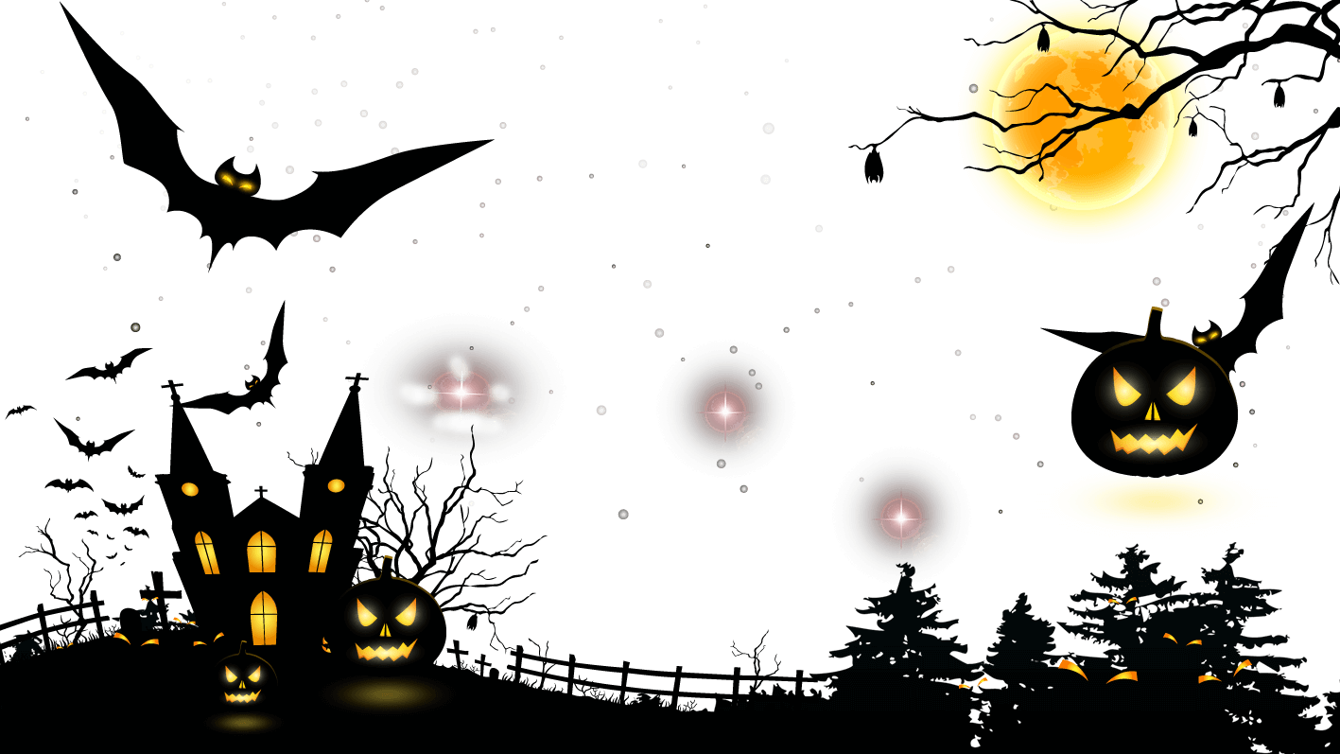
万圣节是每年西方国家的传统节日。这一夜是一年中人们认为会“闹鬼”的一夜，所以也叫“鬼节”.。华语地区常将万圣夜误称为万圣节。“Hallow”来源于中古英语halwen，与holy词源很接近，在苏格兰，英格兰和加拿大的某些区域，万圣节仍然被称为“All Hallow Mas”，意思是在纪念所有的圣人（Hallow）那一天，要举行的弥撒仪式（Mass）。

Slide 25
感谢您的聆听！
时间：2020年11月1日
地点：XX大学学生活动中心

